Slide 1

МАРИНА ИВАНОВНА ЦВЕТАЈЕВА
УЧЕНИЦЕ: Милица Малешевић
Бланка Ратковић
Александра Тодоровић
Анђела Штрбац
Анђела Шуман
РАЗРЕД: IV-8
ПРОФЕСОР: мр Сања Ђурић, проф.

Slide 2
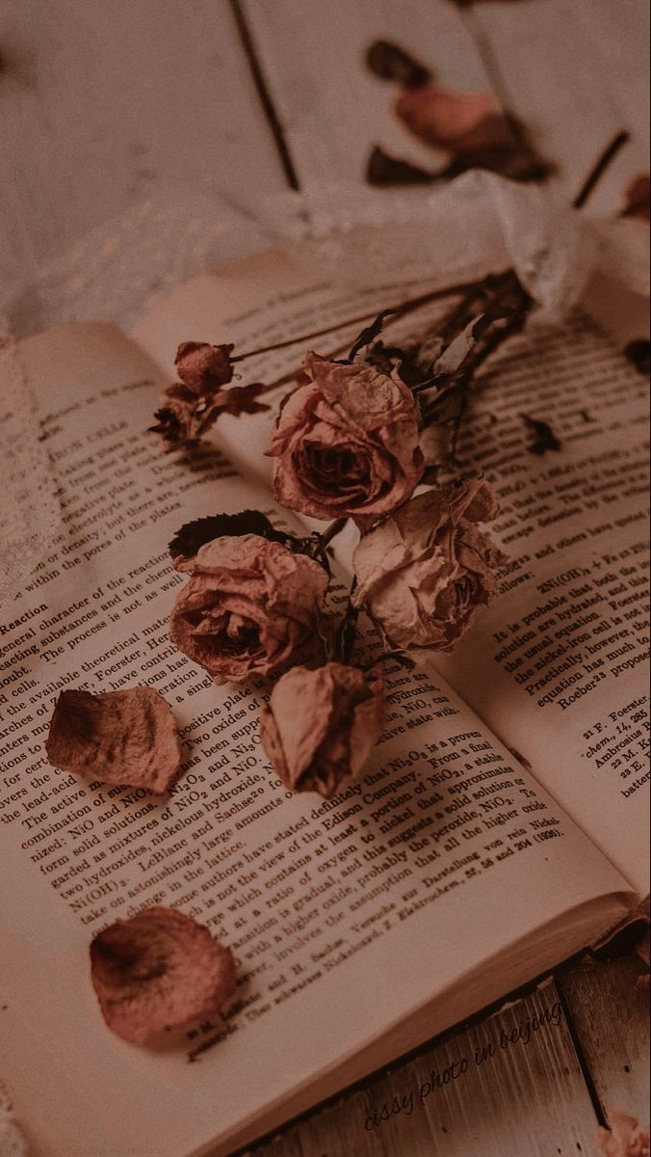
Марина Ивановна Цветајева (8. октобар 1892 – 31. август 1941) рођена у Москви,је била руска и совјетска лирска пјесникиња и писац,
Бавила се темама женске сексуалности и емоција,
У својим дјелима је комбиновала супростављене школе акмеизма и симболизма,
Студије је завршила на познатом француском универзитету Сорбона,
Свог будућег супруга – царског вишег официра Сергеја Ефрона упознала је у мјесту Плава Висина, које је било познато као уточиште за књижевнике, пјеснике и умјетнике,
Она је имала деветнаест, а он осамнаест година када су се заљубили, а одмах послије тога, 1912. године, и вјенчали,
Њихова љубав је била страсна и интензивна, али то Марину Цветајеву није спријечило да повремено улази у афере са другим мушкарцима,
У једном тренутку Цветајева је чак ушла у везу са пјесникињом Софијом Парнок, која је била седам година старија од ње,

Slide 3
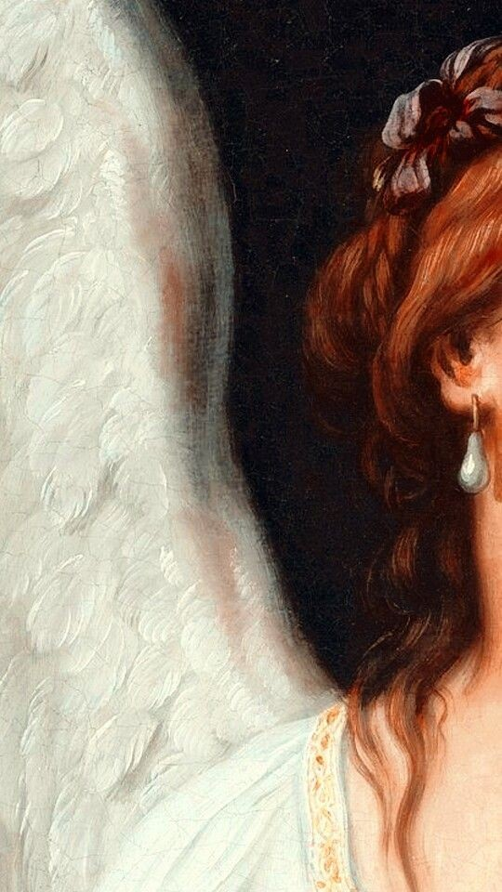
Када је извршила самоубиство у забаченом граду, стотинама километара од Москве, Цветајева је била без пара,усамљена и готово заборављена.
Умрла је прије него што је њено дјело препознато.
Полиција је преузела тијело, а на сахрани није било никога.
Не зна се чак ни гдје је сахрањена.
Прије него што се убила оставила је биљешке сину и супругу.
Биљешке сину:
Мурљига! Опрости ми,
али више нисам могла.
Озбиљно сам болестна,то
више нисам ја. Волим те
лудо. Схвати да више не
могу да живим. Реци тати
и Аријадни – ако их видиш –
да сам их вољела до
последњег тренутка.

Slide 4
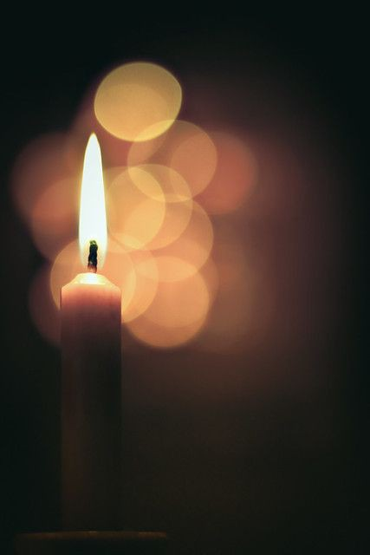
Биљешке Асејеву:
Драги Николају
Николајевичу! Поштоване
Сестре Сињаков! Замолила
бих Вас да Мура поведете
са собом у Чистопољ –
и тамо га упишите на
студије. Не могу ништа
друго учинити за њега и
само бих га упропастила.
Имам четири стотине педесет рубаља у торби
и покушај да продаш све
моје ствари. У сандуку је
неколико рукописних
књига поезије и свежањ са
празним дјелима. Ја Вам
их повјеравам. Пазите на
мог драгог Мура, он је врло
крхког здравља. Волите
га као сина, заслужио је.
А мени опростите. Нисам
могла више да издржим.
Не напуштајте га. Била
Бих изузетно срећна да
живи са Вама. Ако одете
Водите га са собом. Не
напуштајте га!

Slide 5
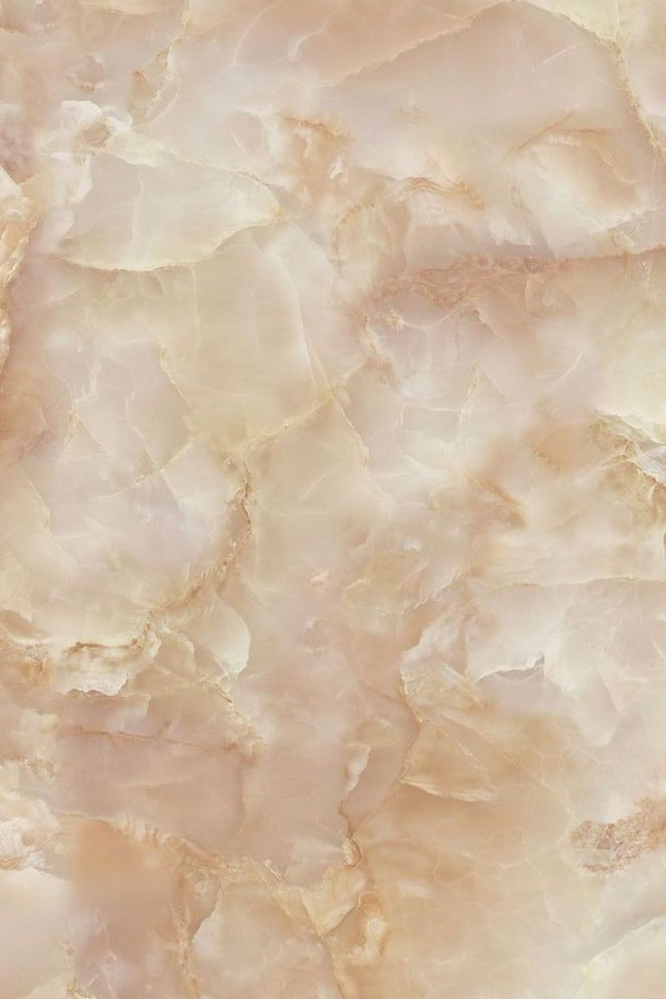
Нека од њених дјела:
Збирке стихова:
Вечерњи албум – Вечерний альбом (1910)
Чаробна лампа – Волшебный фонарь (1912)
Стан лабуда – Лебединый стан (1921)
Одвајање – Разлука (1922)
Занат – Ремесло (1923)
Драме:
Жандар херц – Червонный валет (1918)
Метеж – Метель (1918)
Фортуна – Фортуна (1918)
Есејистичка проза:
Живи о живом – Живое о живом
Дух који плијени – Пленный дух
Мој Пушкин – Мой Пушкин
Марина Цветајевна у свом раду користи тако необично за руски језик, знак апостроф:
„Д’ну по доскам башкой лысой плясать!“
„Д’ну сапожки лизать, лоснить, сосать! Д’как брыкнёт его тут...“
Њена поезија је поезија живог живота, људска душа, а не измишљене „високе до неба“ нерационалне конструкције.
Лирска хероина, њене пјесме су она сама, њено љубавно срце, немирна душа.
Цветајева је била једна од ријетких која је љубав разумјела у правом смислу те ријечи.
Вољети упркос свему, вољети, дајући се и не захтјевајући ништа заузврат, вољети искрено и лијепо, њежно, вољети својом чудном, лудом, свепожељном љубављу.

Slide 6
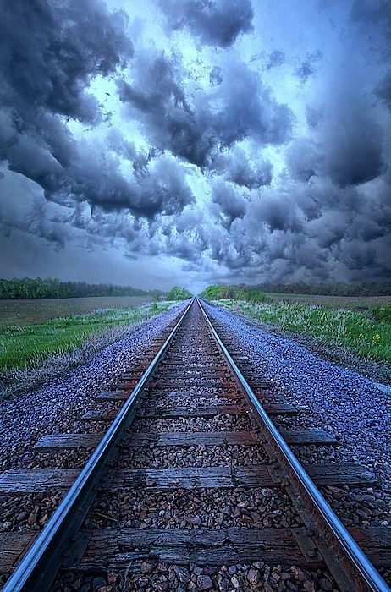
  ТИ ХОДАШ КАО ЈА
Иди, личиш на мене,
Очи усмјерене према доље.
И ја сам их спустио!
Пролазници,стани!
Читај – кокошје сљепило
И куцајући букет мака,
Да су ме звали Марина
И колико сам имао година.
Немојте мислити да је ово гроб
Да ћу изгледати пријетеће...
Превише сам волио
Смијте се кад не можете!
И крв ми је навирала на кожу
И коврче су ми се коврчале...
И ја сам био тамо, пролазниче!
Пролазници, стани!
Подивљајте властиту стабљику
И бобица за њим, -
Гробљарске јагоде
Нема већег и слађег.
Али само немој да стојиш туробно
Главу на грудима.
Мисли о мени лако
Лако ме заборави.
Како те зрак обасјава!
Прекривен си златном прашином...
И немојте се збунити
Мој глас је ван земље.

Slide 7
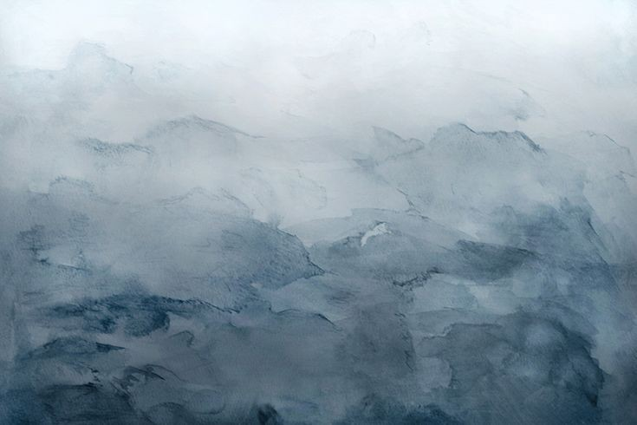
Анализа пјесме „Ти ходаш као ја“
Млада дјевојка се представила као давно мртва и обратила се случајном посјетиоцу свог гроба.
Цветајева позива пролазника да застане и размисли о њеној смрти.
Своју смрт сматра неизбјежним догађајем, којем су подложни сви људи.
Описујући свој изглед за живота, пјесникиња подсјећа пролазника да су некада били слични.
Гроб не би требао у њему будити осјећај страха или опасности.
Цветајева жели да посјетилац заборави на пепео гроба и да је замисли живу и веселу.
Она сматра да смрт особе не треба да буде туговање за живима.
Цветајева је вјеровала у загробни живот. Пјесма је одражавала њено увјерење да ће човјек након смрти моћи погледати своје последње уточиште и некако утицати на став живих људи према њему.
По њеном мишљењу, њен сопствени гроб треба да буде окружен бобицама и биљем које може да одушеви очи посјетилаца.
То ће им одвратити пажњу од осјећаја непоправљивог губитка. Мртви ће се доживљавати као душе које су прешле у други свијет.

Slide 8
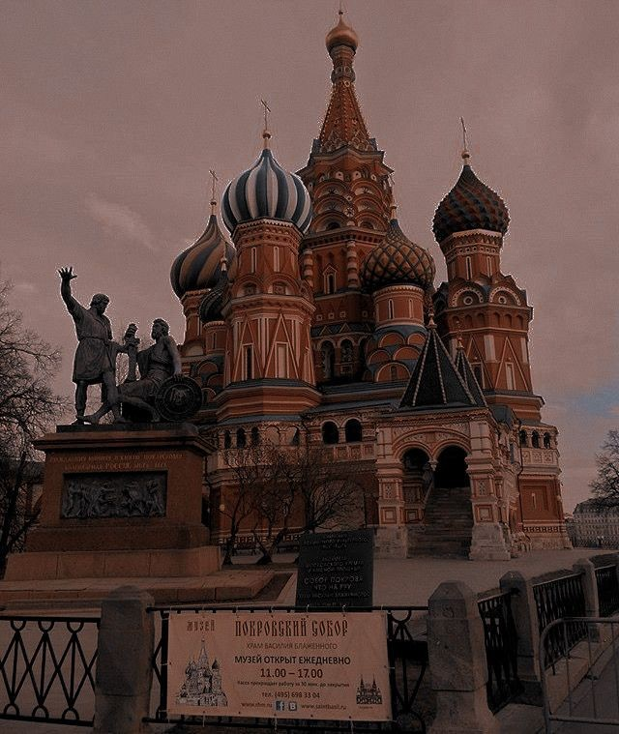
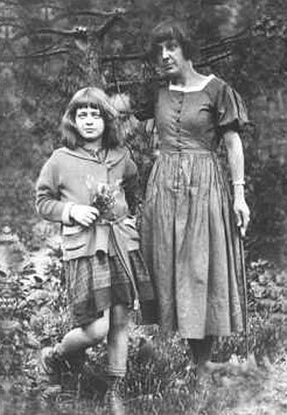
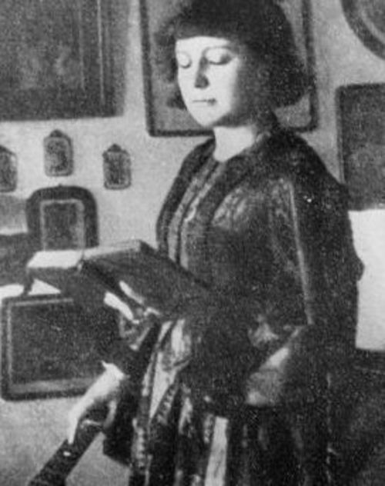
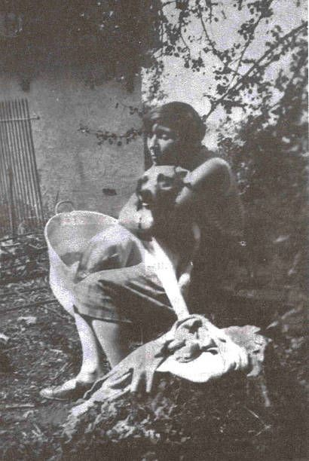
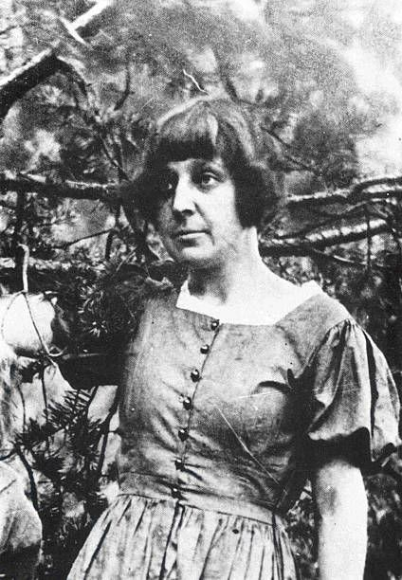
У последњим редовима пјесникиња користи живописну слику залазећег сунца, обасипајући пролазника „златном прашином“.
Наглашава осјећај мира и спокоја који влада на гробљу.
Физичка смрт не води духовној смрти. Сам прелаз из једног свијета у други треба сагледати лако и безболно.
Много година касније, пјесникиња се добровољно одрекла живота.
До тада је доживјела много разочарања и губитака.

Slide 9
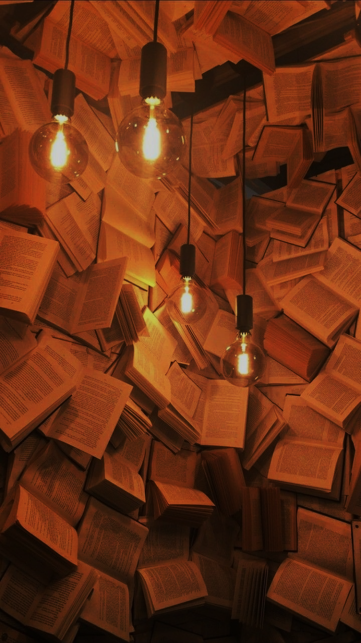
Главна ствар коју треба схватити је да сви живимо ________
први пут
последњи пут
један живот
Тачан одговор под 2)
Понекад некога толико волите да пожелите да га _________
напустите
убијете
размазите
Тачан одговор под 1)
Постоје и друге важне ствари у животу, не само _________
новац и срећа
љубав и страст
породица и пријатељи
Тачан одговор под 2)

Slide 10
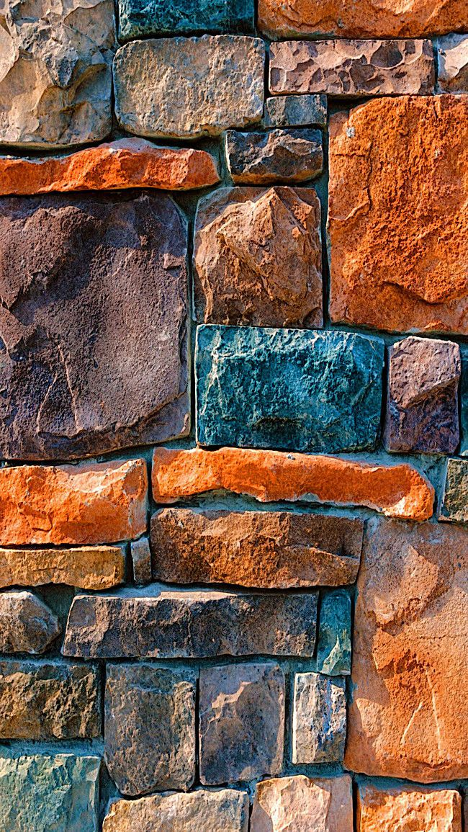
Жене често воде у ____________
пакао
рај
маглу
Тачан одговор под 3)
Свијет има ограничен број душа и неограничен број ___________
тијела
људи
глава
Тачан одговор под 1)
Једини коме није позната туга је _________
здрав човјек
Бог
животиња
Тачан одговор под 2)

Slide 11
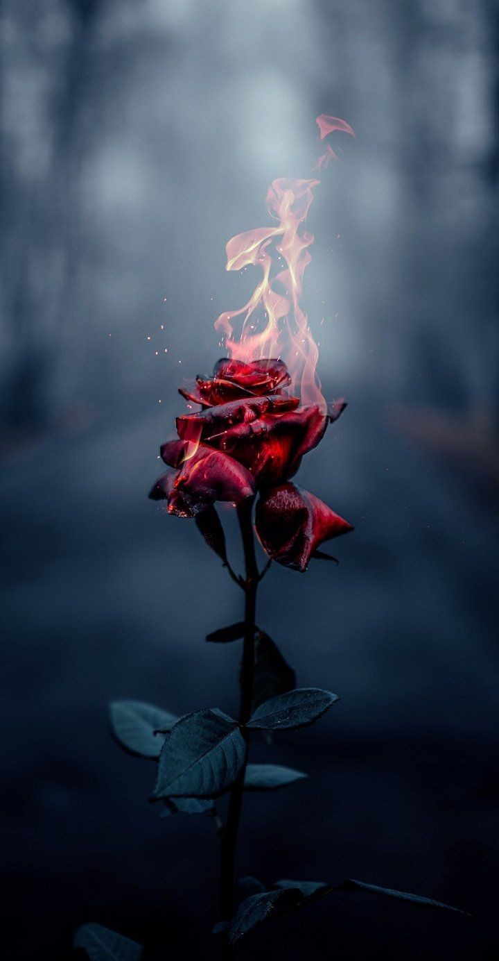
ХВАЛА НА ПАЖЊИ!

